Slide 1
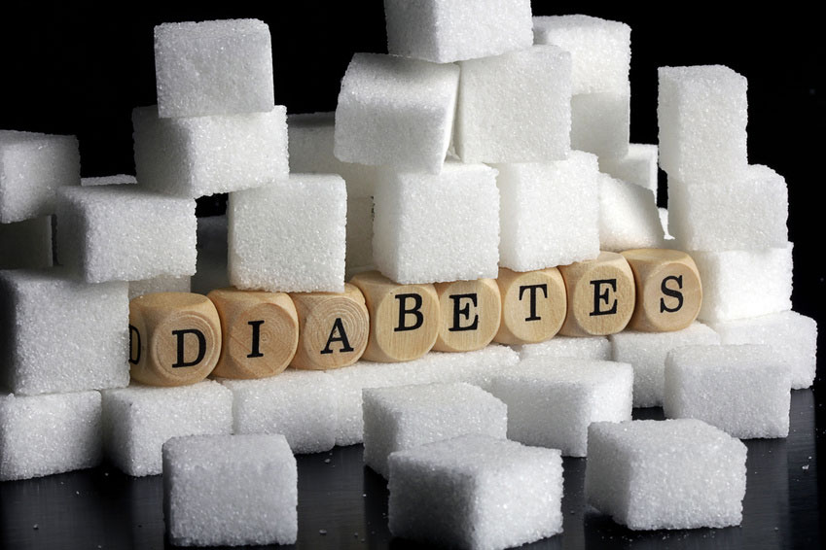
Diabetes mellius (Diabète)
Cardinaux yan

Slide 2
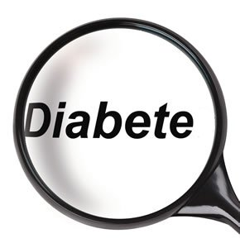
Généralités
Diabète
Caractérisé par une élévation chronique de la teneur en glucide dans le sang, associée au risque de graves affections secondaires et autres séquelles
On distingue 2 types de diabète

Slide 3
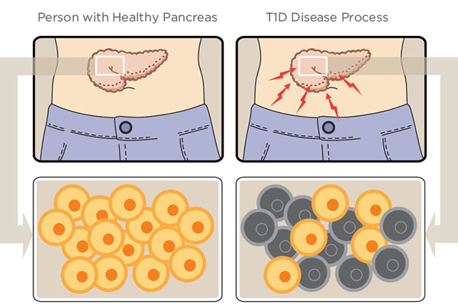
Diabète type 1
Dû à une carence en insuline provoquée par une perturbation des cellules qui la produisent dans le pancréas
La cause en est la conjonction d’une prédisposition héréditaire, de facteurs extérieurs (p.ex. infection due à certains virus) et d’une erreur du système immunitaire

Slide 4
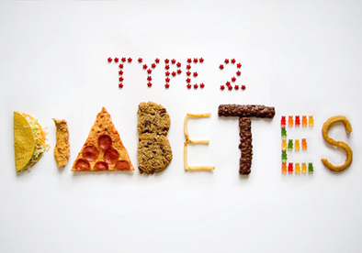
Diabète type 2
Dû à une réponse affaiblie des cellules du corps à l’insuline
Généralement il ne se manifeste qu’après la 40ème année, de sorte qu’on l’a longtemps appelé le diabète des personnes âgées
Il est provoqué par une alimentation riche en graisses, un excès de poids, un manque d’exercice, la fumée et l’hypertension
Les débuts sont généralement très progressifs et il ne provoque le plus souvent aucune difficulté au début

Slide 5
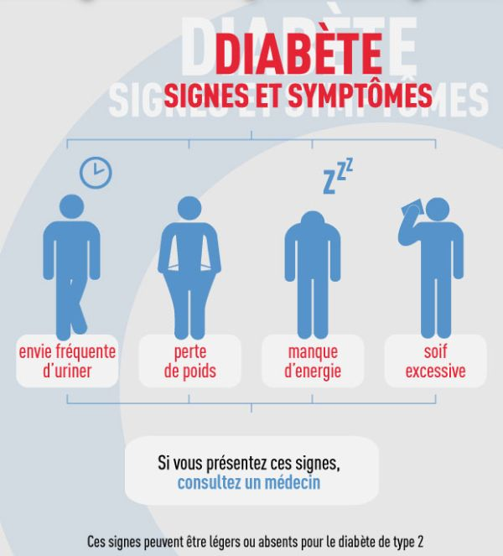
Signes pathologique du diabète
Les principaux symptômes sont une augmentation du sentiment de soif et du besoin d’uriner, des démangeaisons, des blessures qui guérissent difficilement, des troubles de la vue, de la fatigue et une perte de poids
Il peut provoquer des problèmes du système cardiovasculaire, des reins, des yeux et des nerfs
Pour le diabète de type 1, en raison de la carence absolue d’insuline, les symptômes sont généralement très aigus et dramatiques

Slide 6
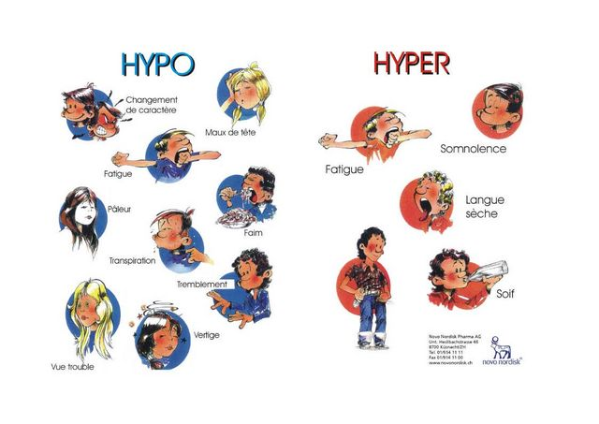
Signes pathologique du diabète
Le diabétique est en danger en cas de taux de glycémie trop élevé, qu’on appelle hyperglycémie
Dans ce cas, le sucre est éliminé dans l’urine, et cela peut mener au coma diabétique
Lorsque le taux de glycémie est trop bas, autrement dit en cas d’hypoglycémie, cela peut provoquer un choc hypoglycémique très grave pouvant aller jusqu’à la perte de conscience ou au coma
Le taux de glycémie normal se situe entre 70 et 120 mg par 100 ml de sang

Slide 7
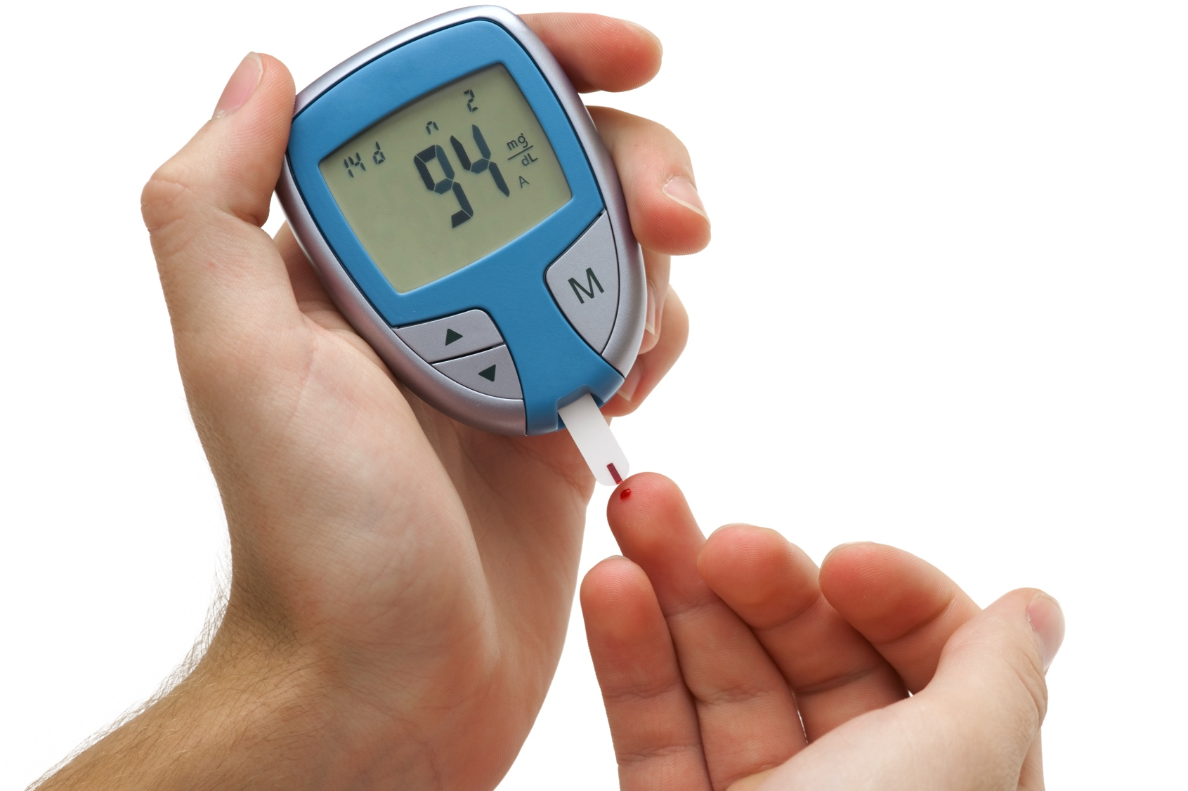
Signes pathologique du diabète
Le traitement d’un diabète de type 1 consiste à remplacer l’insuline manquante
La dose nécessaire dépend du taux de glycémie, de la quantité de glucides apportés et de l’activité corporelle prévue
Le diabète type 2 peut être éliminé ou amélioré par une alimentation saine, une perte de poids et une activité corporelle accrue
Si cela ne suffit pas, il existe des médicaments ou une thérapie à l’insuline

Slide 8
Conseils pratiques
Aliments en cas de diabète
Le diabétique n’a pas besoin d’aliments spéciaux
Son alimentation est largement similaire à une alimentation à valeur intégrale, avec beaucoup de légumes, de fruits et de produits de céréales complètes
Mais les diabétiques doivent veiller à ne manger qu’autant de glucides que leur corps peut traiter à l’aide de leur propre insuline ou de celle qui est ajoutée
Le taux de sucre dans le sang doit rester dans les valeurs normales
Pour y parvenir, l’apport énergétique total, qui dépend de l’âge, du sexe et de l’activité physique, devrait être réparti sur 5 à 6 petits repas ou plus
Chez les diabétiques obèses, l’apport énergétique sera réduit afin de perdre du poids, dans la mesure où un retour au poids normal entraîne souvent une amélioration du taux de glycémie
Parmi les hydrates de carbone, on préférera ceux qui sont riches en fibres alimentaires et ceux dont l’index glycémique est bas contrairement aux sucres simples et doubles (ils ne font monter que lentement le taux de glycémie)
Par ailleurs, les diabétiques devraient veiller à beaucoup boire, en particulier de l’eau et du thé non sucré, et renoncer à l’alcool
Exemples de classifications | Intervalle de valeurs d'IG | Aliments
Index glycémique faible | Inférieur ou égal à 35 | La plupart des fruits frais et légumes verts, légumes secs, céréales en grains, chocolat noir riche en cacao, lait et produits laitiers, viandes, oléagineux...
Index glycémique moyen | Entre 35 et 50 | Produits à base de céréales complètes, bananes, abricots secs, pommes de terre à l'eau ou à la vapeur
Index glycémique élevé | Plus de 50 | Pain blanc, riz blanc, pommes de terre ou au four ou purée, confiseries, barres chocolatées, carottes cuites, pastèque
L'index glycémique est un critère de classement des aliments contenant des glucides, basé sur leurs effets sur la glycémie (taux de glucose dans le sang) durant les deux heures suivant leur ingestion.
Plus l'index glycémique d'un aliment est élevé, plus le taux de glucose s'élève rapidement dans le sang après sa digestion. Le système de l'index glycémique permet donc, par exemple, aux personnes diabétiques de surveiller leur alimentation, de prévoir celle-ci en fonction de leurs besoins.

